Slide 1
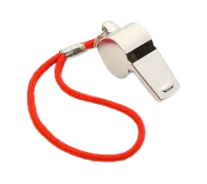
Щоб дізнатися про що буде сьогоднішній урок - розгадайте ребус
’
’
’
’
’
’
’
’
’
’
Розвиток

Slide 2
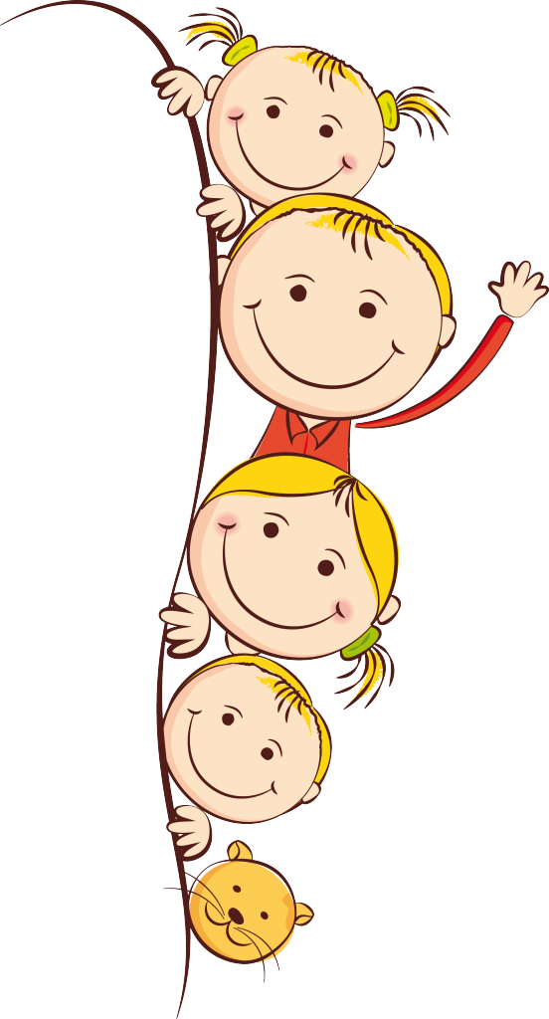
Очікування
Учень/учениця:
обґрунтовує обмеженість ресурсів (зокрема часу, здоров’я, фінансів); 
оперує основними економічними поняттями (гроші, зайнятість, підприємництво тощо); 
розрізняє та зазначає законні джерела доходів для свого віку; 
вміє раціонально розпоряджатися власними грошима; 
розуміє вагу докладених зусиль дорослих для отримання доходів.

Slide 3
Тема уроку: Підприємливість та ініціативність як ресурс розвитку власного добробуту і громади

Slide 4
Мотивація до навчання
Пригадай, що ти вже знаєш за цією темою.
Чого саме ви очікуєте від
цього уроку?

Slide 5
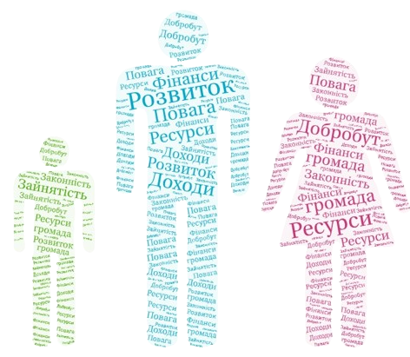
«Асоціації»

Slide 6
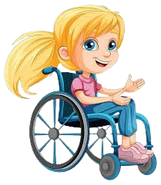
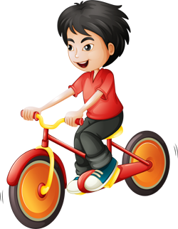
Робота з підручником
Стор. 119 - 120.

Slide 7
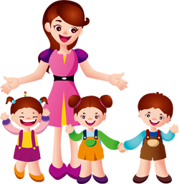
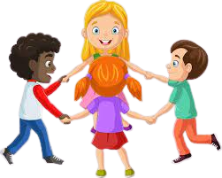
Групова робота «Мій успіх!»
Стор. 120, вправа 1: Учні стають у два кола, внутрішнє та зовнішнє, обличчям одне до одного. Учні, що стоять навпроти, розповідають про свій успіх, а також про емоції і почуття, які супроводжують досягнення цілей. Розповідати потрібно упродовж 1 хвилини. Зовнішнє коло рухається, й утворюються нові пари. Потім процедура повторюється.

Slide 8
Поміркуймо!
Стор. 120, вправа 2: Розглянь список рис особистості. Виберіть ті, які допомагають вам бути успішними в різних життєвих ситуаціях.
Актуальність | Авантюризм | Ентузіазм | Міцність | Вдячність
Чутливість | Адаптивність | Життєрадісність | Спостережливість | Благородство
Урівноваженість | Мудрість | Упевненість | Ефективність | Вірність
Гідність | Оптимістичність | Безстрашність | Чесність | Витривалість
Старанність | Відкритість | Сила | Душевність | Дисциплінованість

Slide 9
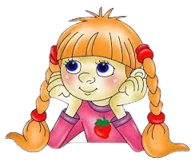
Поміркуймо!
Гнучкість | Спокій | Позитивна налаштованість | Творчість | Залученість
Досвідченість | Відповідальність | Розслабленість | Привітність | Зацікавленість
Зрілість | Відданість | Правдивість | Тактовність | Терплячість
Практичність | Натхненність | Самовпевненість | Уважність | Цілеспрямованість
Інтелектуальність | Енергійність | Результативність | Упевненість | Організованість
Дієвість | Непоступливість | Винахідливість | Сумлінність | Ініціативність
Сміливість | Вдумливість | Залученість | Міцність | Свобода
Рівність | Передбачливість | Сконцентрованість | Довірливість | Спритність
Рішучість | Відважність | Розсудливість | Жорсткість | Лідерство

Slide 10
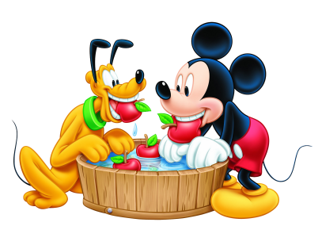
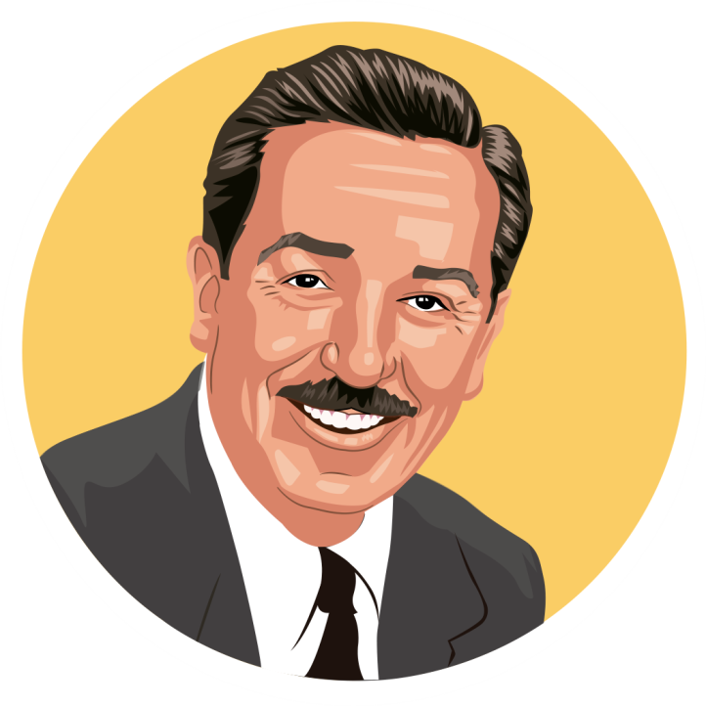
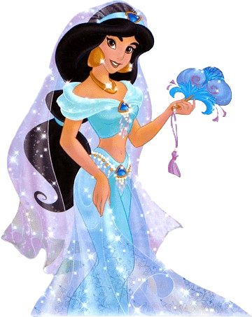
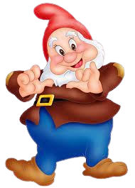
Поміркуймо!
Стор. 121-122, вправа 3: Прочитайте текст про всесвітньо відомого митця Волта Діснея. Дайте відповіді на запитання.
Історія успіху Волта Діснея
Коли Волт Дісней жив у Канзасі, то мріяв стати художником. Волт відправив свої малюнки в газету «Канзас сіті стар» у надії отримати роботу. Прийшла відповідь, що малюнки просто бездарні. Він був дуже засмучений, але не опустив рук. Гараж його батька був для нього студією. І саме в цьому брудному гаражі він знайшов

Slide 11
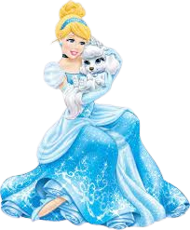
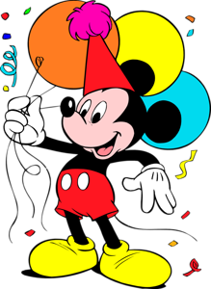
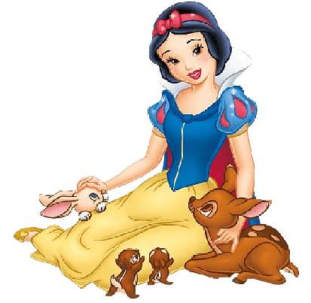
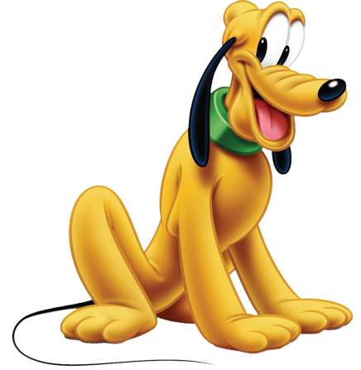
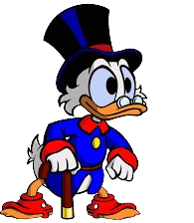
ідею, яка принесла потім мільйони доларів і дала поштовх розвитку кар’єри. Одного разу він побачив на підлозі мишку, яка бігала і гралася. Волту вона дуже сподобалася, і він приніс їй трохи хлібних крихт. Так вони співіснували разом. Через деякий час Волт переїхав до Голівуду і став обмірковувати основу свого майбутнього фільму. Геть випадково він згадав про мишку в гаражі. І ось вже контури малюнка мишки лягли на папір. Це і був Міккі Маус.

Slide 12
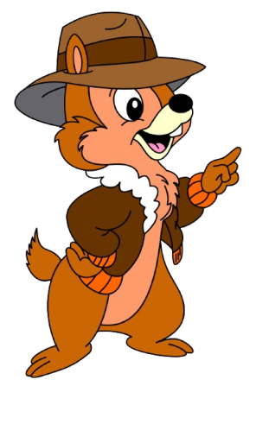
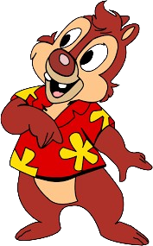
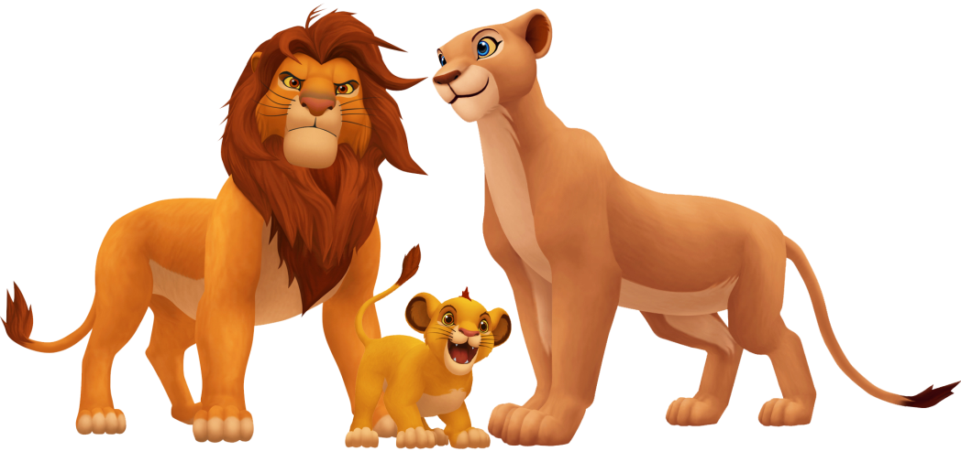
Але Волт Дісней сам не малював і не писав сценаріїв і музики для своїх фільмів. Для цього в нього було 134 працівники, серед яких, до речі, і мультиплікатор українського походження – Вілл Титла. Куди ж він витрачав свій час? Він шукав ідеї та сюжети для фільмів. Щоб герой був правдоподібним, Волт Дісней щотижня ходив до зоопарку і спостерігав за тваринами, а також слухав їх. Наприклад, мишачий писк у мультфільмах про Міккі Мауса озвучував сам Волт.

Slide 13
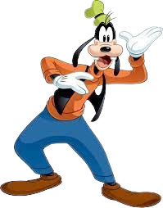
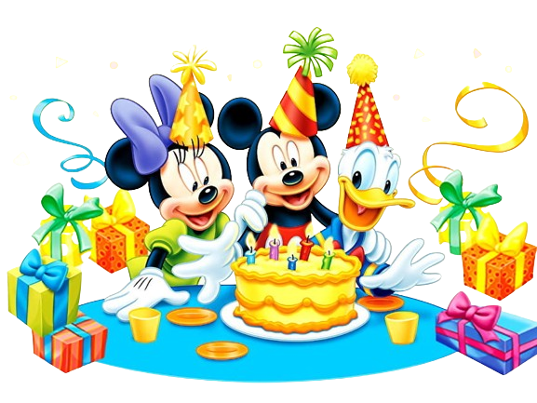
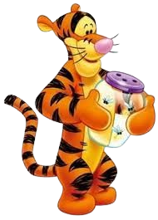
Як тільки він знаходив сюжет, то відразу обговорював із 20 своїми сценаристами, і навіть якщо вони не були згодні із сюжетними поворотами, то намагався їх переконати чи наполягти на своєму баченні. На зйомки фільму про Міккі Мауса пішло 90 днів, а потім був приголомшливий успіх у глядачів.

Slide 14
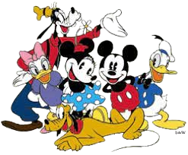
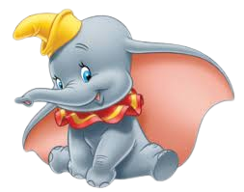
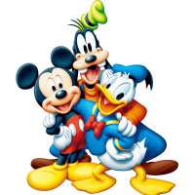
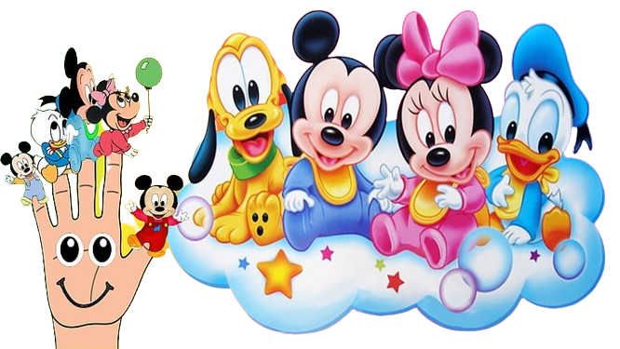
Волт Дісней вважав, що успіх приходить тільки тоді, коли людина любить свою роботу. Він ніколи не робив нічого тільки заради грошей. Джерелом натхнення для нього була сама робота і те, що вона приносила задоволення не тільки йому, а й іншим людям.

Slide 15
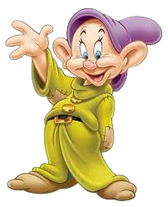
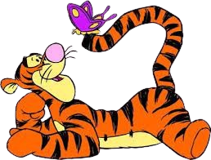
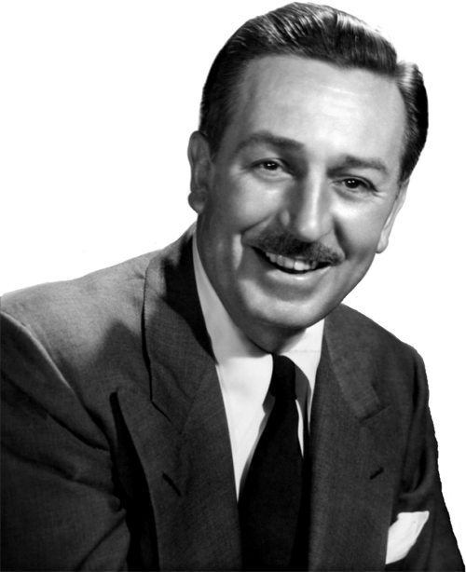
Бесіда
Які риси допомогли творцю стати успішним?
Чи можна назвати Волта Діснея підприємливою людиною?
Як ти думаєш, на початку свого життєвого шляху Волт Дісней був підприємцем, а потім підприємливою людиною, чи навпаки?
Які знання та вміння необхідні підприємливій людині?

Slide 16
Перегляд навчального відео «Уолт Дісней – король анімації»
https://www.youtube.com/watch?v=B_tZZrzsea8&ab_channel=8news.ua

Slide 17
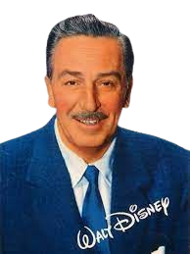
Дослідіть
Стор. 122, вправа 4: Перегляньте список рис особистості із завдання 2. Позначте ті, якими володів Волт Дісней (завдання 3). Зіставте список власних рис та рис Волта Діснея. Скільки пунктів збіглося? Поміркуй, які ще якості ти хочеш розвивати в собі.

Slide 18
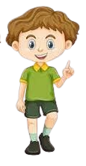
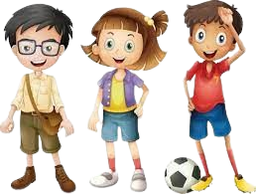
Подумайте, обміркуйте!
Стор. 122, вправа 5: Дайте визначення, що таке гроші. Поміркуй над запитаннями:
Що робить гроші цінними?
Чи є гроші найбільшою цінністю в житті людини?
Що можна робити, маючи певну суму грошей?

Slide 19
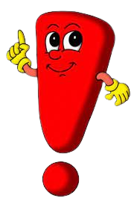
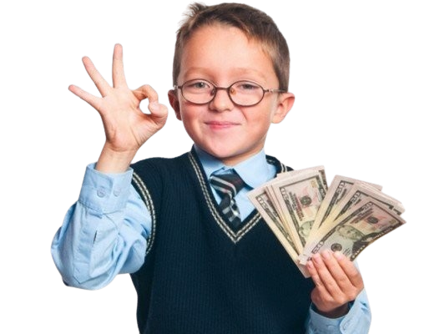
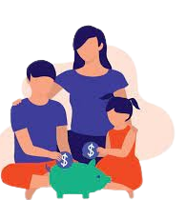
Інформація
Кожна людина та кожна сім’я має доходи та витрати. Для того щоб витрати відповідали доходам і ще залишалося для заощаджень, необхідно планувати свій бюджет. Бюджет — це план доходів та витрат із вказуванням часового проміжку. Чому варто складати бюджет?
Щоб контролювати свої витрати.
Щоб розуміти, на що ти витрачаєш.
Щоб заощаджувати на майбутнє.
Щоб мати фінансову безпеку.

Slide 20
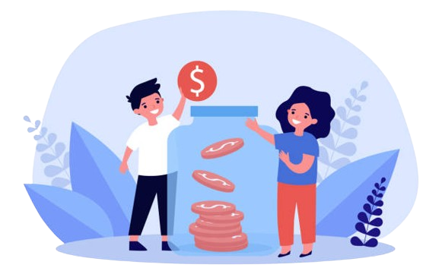
Інформація
Для планування бюджету необхідно:
Визначити ціль (купити щось, заощадити, поїхати в подорож тощо).
Скласти перелік джерел доходу.
Скласти перелік витрат.
Синхронізувати витрати, доходи та часові межі для досягнення цілі.

Slide 21
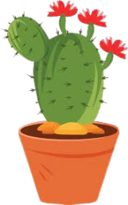
Робота в групах
Стор. 123, вправа 6: прочитати текст, проаналізувати таблицю витрат Максима та разом з однокласниками обговорити запитання
Це Максим. Він ІТ-фахівець, який лише розпочав свою кар’єру в Україні. Він дуже хоче придбати новий смартфон. Він знає, що провідні економісти пропонують заощаджувати 20% від доходу, щоб мати ресурс для омріяних покупок чи подорожей.

Slide 22
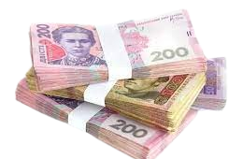
Робота в групах
Таблиця витрат Максима

Slide 23
Робота в групах
Обговоріть у групах запитання:
Скільки коштує новий смартфон?
Скільки коштів потрібно заощадити, щоб його придбати?
Скільки часу потрібно заощаджувати?
Що має зробити Максим, щоб швидше придбати новий смартфон?
Презентуйте напрацювання групи на загал.

Slide 24
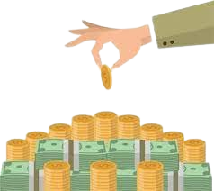
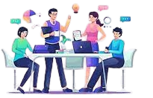
Поміркуймо!
Стор. 124: Дайте відповіді на запитання.
Які джерела доходів ти маєш? Наприклад, гроші подаровані на день народження, заощадження з кишенькових грошей тощо.
Які ще джерела доходів можуть з’явитися в тебе в майбутньому?
Від чого залежить поява нових джерел доходу?

Slide 25
Робота з підручником
Стор. 124 - 125.

Slide 26
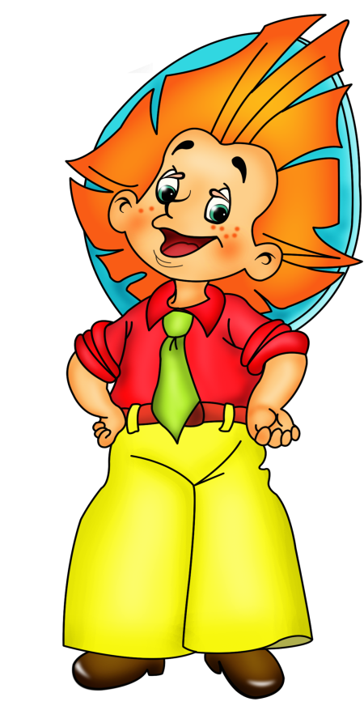
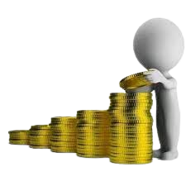
Словничок
Підприємливість — це коли ти бачиш і використовуєш можливості чи продукуєш ідеї і втілюєш їх у цінність для інших. Створена таким чином цінність може бути фінансовою,
культурною або соціальною.

Slide 27
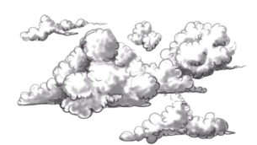
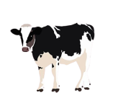
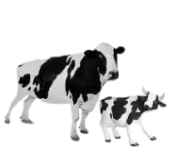
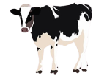
Робота з підручником
Стор. 125, вправа 9: Прочитай текст про пана Олексія і перечитай текст про підприємців
(с. 107). Дай відповіді на запитання.
Пан Олексій усе життя прожив у містечку на Закарпатті, де працював у відділку поліції. Коли став пенсіонером, замислився, чим би зайнятися, щоб була користь і собі, і людям. Йому спало на думку робити домашній сир. Він придбав маленьку сироварню на 20 л і поставив на кухні. Купував у місцевої ґаздині молоко і після переробки отримував дві головки сиру.

Slide 28
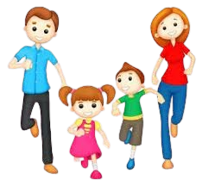
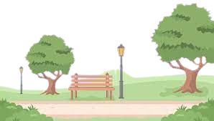
Спочатку пригощав лише друзів і їхніх знайомих, а потім виклав інформацію в інтернет, що тепер в ОТГ є власна сироварня й можна купувати своє, якісно зроблене. Добра слава пішла в люди, зріс попит. Мер запропонував взяти в міста в оренду за 1 грн на рік приміщення і розвивати своє підприємство — сирну мануфактуру. З’явилася можливість переробляти по 500 л молока за один раз і відкрити нові робочі місця.

Slide 29
Зберігаючи високу якість, працівники почали урізноманітнювати асортимент сирів, додавати до них різні овочі, спеції, фарбувати природними барвниками в різні кольори й давати своїм виробам цікаві місцеві назви, запропонували екскурсії по сироварні й дегустації. Це настільки вирізняло ці сири від інших, що люди стали купувати їх як місцевий сувенір. За два роки сироварня стала дуже відомим і успішним підприємством.

Slide 30
Дайте відповіді на запитання
Які риси підприємливості ви побачили у героїв цих історій?
Яку цінність для інших створили підприємці?
Як їхня діяльність допомогла громаді?
Чому, на твій погляд, їхній бізнес став успішним?

Slide 31
Закріплення вивченого матеріалу
Гра «Робота з відео»
https://learningapps.org/watch?v=pdawa0wfn24

Slide 32
Дошка настрою

Slide 33
Домашня робота
Стор. 126, вправа 10.

Slide 34
Джерела та література
https://www.calameo.com/read/006191963d289874a374e
https://ua.izzi.digital/DOS/308410/352660.html
https://kdukraine.com/app/uploads/2023/07/zbirka_new.pdf
https://www.auc.org.ua/sites/default/files/library/1plangrweb.pdf
Культура добросусідства : підручн. для 6 класу закладів загальної середньої освіти / М. Араджионі, Л. Гретченко, О. Козорог, Н. Лебідь, В. Потапова., І. Унгурян, З. Філончук – К. : Видавничий дім «Основа», 2023. – 143 с. : іл.

